Slide 1

热 学 概 述
统计物理学与热力学统称热学
研究对象
大量粒子组成的热力学系统
粒子：电子、光子、原子、分子、大颗粒等
大量：数量多以保证粒子运动的无规则性
研究方法
热力学依据试验事实，运用能量观点研究热功转换，是宏观理论；
统计物理学对单粒子应用力学规律，对大量粒子使用统计规律，确定宏观量与微观量关系，揭示热现象微观本质，是微观理论。

Slide 2
第五章 统计物理学基础
经典统计物理学
分类
—— 经典粒子，满足牛顿力学规律；
量子统计物理学
—— 量子粒子，满足量子力学规律。
统计方法的原则：
系统由大量粒子组成；
系统热力学性质的宏观量是相应微观量的统计平均值，而系统的微观状态或其决定的微观量是按一定概率出现的。

Slide 3
5.1 热力学基本概念与理想气体状态方程
一、宏观量与微观量
（Macroscopic and Microscopic Quantity)
宏观描述：
从系统状态整体上进行描述；
——引入的物理量称为宏观量。
如：气体的压强、体积、温度、内能等。
宏观量可以直接或间接测量。
微观描述：
从系统内粒子微观状态的描述说明系统的宏观性质的方法；
——引入的物理量称为微观量。
如：分子的速度、位置、质量、能量等。
微观量一般不可以直接测量。

Slide 4
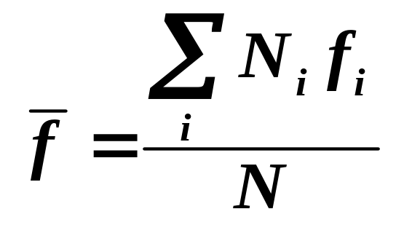
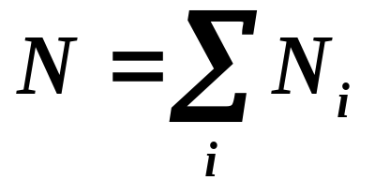
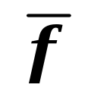
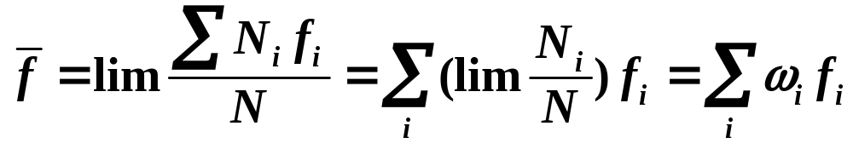

统计平均值：
设系统有N个微观状态，取 f_{i} 的次数是 N_{i} ,则物理量 f 的算术平均值是
其中：
在N → ∞时， 称为物理量 f 的统计平均值，即
式中： 是微观量 f_{i} 出现的次数
二、平衡态与状态参量
（Equilibrium State and Quantity of State)

Slide 5

1.平衡态
在不受外界影响的条件下，一个系统的宏观性质不随时间改变的状态，称为平衡态。
从微观角度看，在平衡态时，组成系统的粒子在不停运动，微观状态不断变化，只是其总的平均效果不随时间变化，是动态平衡。
系统不受外界影响是不可能的，故平衡态是一个理想化的概念。
2.状态参量
对系统平衡态的性质进行描述的宏观物理量，称为状态参量。

Slide 6
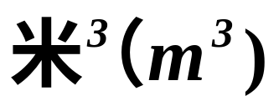
气体的状态参量有
容积V：盛装气体的容器的体积，有时直接称为体积。单位：
压强P：气体作用在容器壁上的单位面积正压力，单位：帕斯卡（Pa）。
温度T：物体冷热程度的量度，单位：热力学温标——开尔文（K）。
在热平衡下，气体的状态参量满足一定关系，称为状态方程。
3.准平衡状态
系统从初始平衡态（P₁,V₁,T₁）经过一系列中间状态到达末平衡态（P₂,V₂,T₂），如果中间

Slide 7
每个状态都无限接近平衡状态，这个过程称为准静态过程
P
A(P₁,V₁)
准静态过程是一个理想模型。
B(P₂,V₂)
准静态过程可以P～V图表示。
平衡状态 — PV图上一 个点
O
V
准静态过程 — PV图上一条曲线
三、热力学第零定律
两个系统处于热平衡时，具有某种共同的宏观性质，称之为温度。

Slide 8

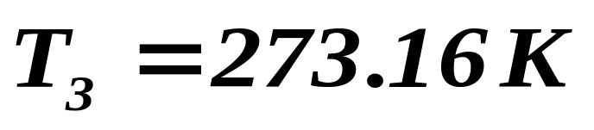
实验表明：
系统A和系统B分别与系统C的同一
状态处于热平衡，那么A与B接触时，它们也必定处于热平衡。
—— 热力学第零定律
依据热力学第零定律建立了温度测量方法
—— 温度计
温度的数值表示法称为温标。
国际规定的标准温度定点为水、冰、汽共存而达到平衡态的三相点温度，用T₃表示
K表示理想气体温标（或热力学温标）的单位。
热力学温标与摄氏温标的关系是：

Slide 9
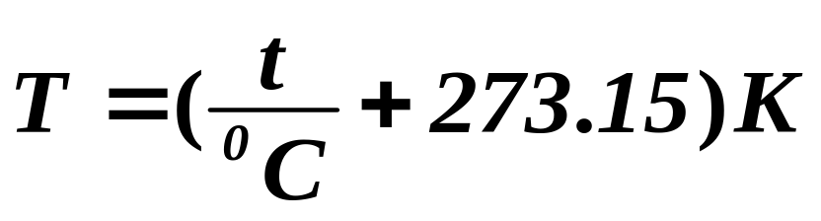
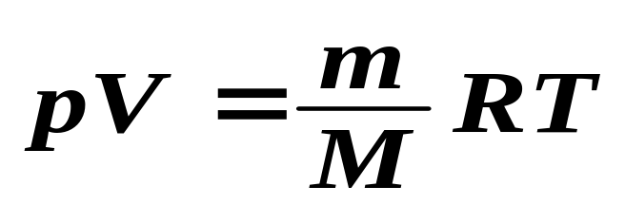
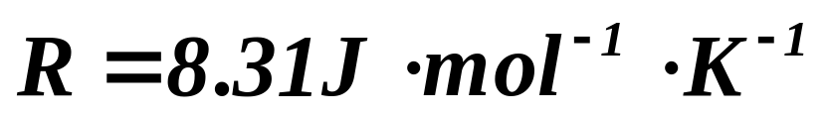

四、理想气体状态方程
（Equition of State of Ideal Gas）
在任何情况下满足下式的气体叫理想气体
上式称为理想气体状态方程，其中
称为普适常数。
在一般温度和低压强条件下，日常气体可以视为理想气体。

Slide 10

5.2 麦克斯韦气体分子速率分布定律
一 气体分子热运动的基本特征
特征一
布朗运动
气体分子间距大，分子间相互作用在碰撞之外可以忽略，使气体分子做惯性支配的自由运动。加之频繁碰撞，使其做杂乱无章的热运动。
特征二
佳洱顿板实验
单个分子运动是不可预测、无规律可循。大量分子运动是服从统计规律,有一定必然性。
特征三
分子分布的描述，可以从能量、动量、速度、速率等方面考察，如同人的分布可以从身高、体重、年龄学历等方面考察一样。

Slide 11
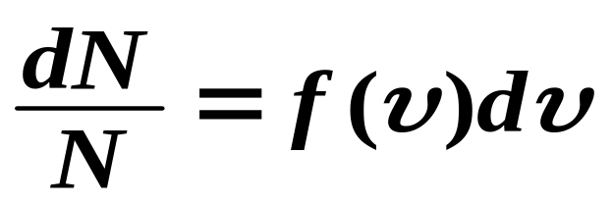
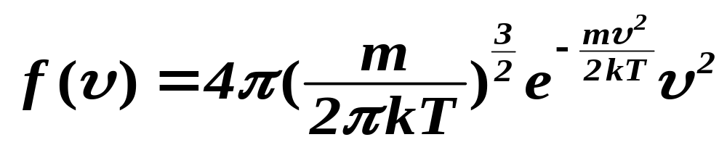
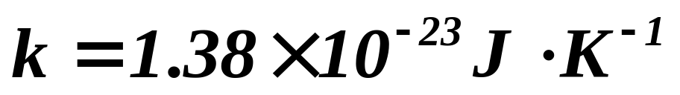
二、麦克斯韦速率分布定律
(Maxwell Speed Distribution Law)
对N个分子理想气体，如速率处于υ~υ+dυ分子数是dN，显然有
式中 f（υ）速率分布函数。
其表示式为：
式中，m是分子质量；T是热力学温度；k是玻尔兹曼常数

Slide 12
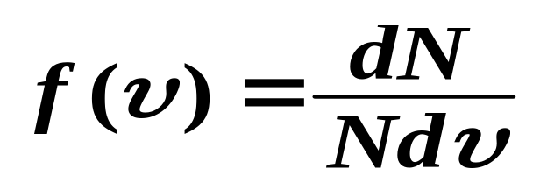
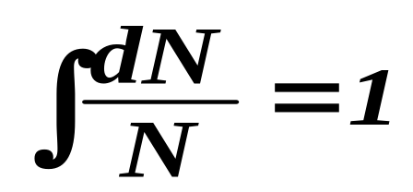
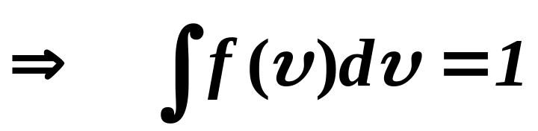
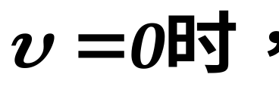
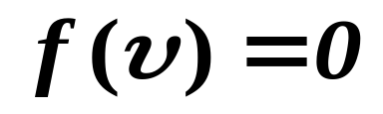
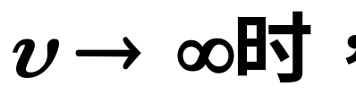
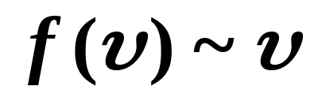
注意分布函数的意义
表示速率处于υ附近，单位速率间隔的气体分子百分比。
且满足如下归一化条件
引入速率分布曲线
取极限看到：
速率分布曲线 是

Slide 13
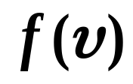
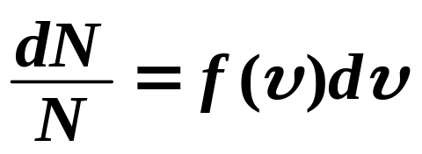


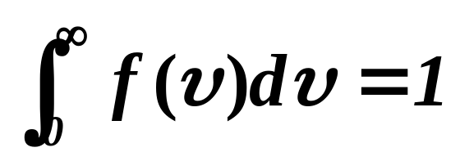
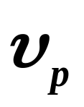
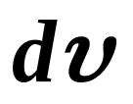
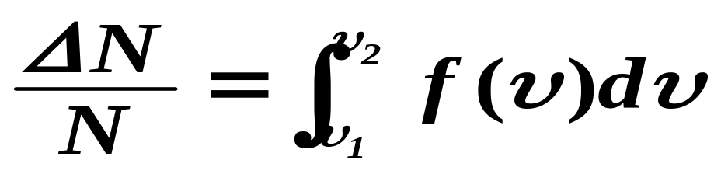
从几何意义上看：
——是小矩形面积
整个曲线下的面积
符合归一化条件。
对有限速率区间
引入三种特征速率
（1）最可几速率
——速率分布取极值的速率

Slide 14
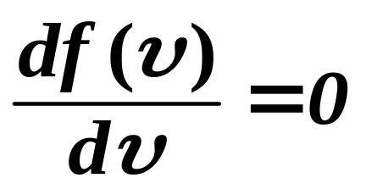
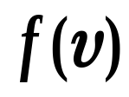
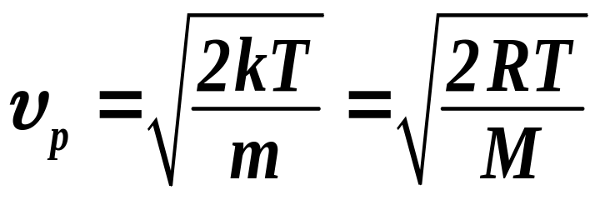
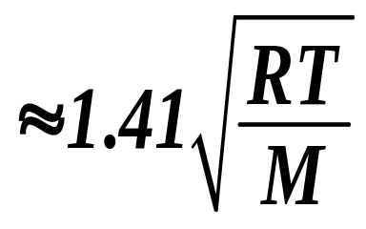
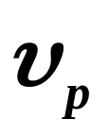

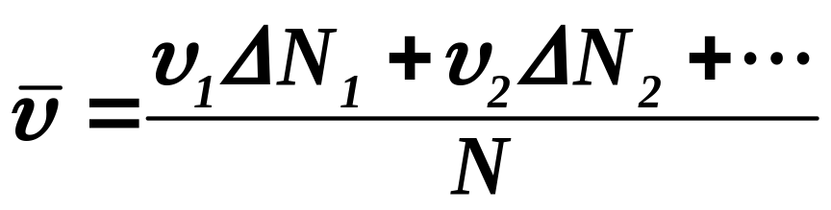
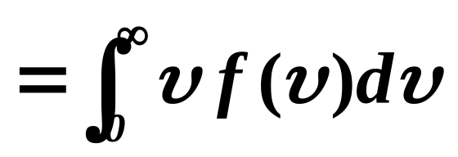
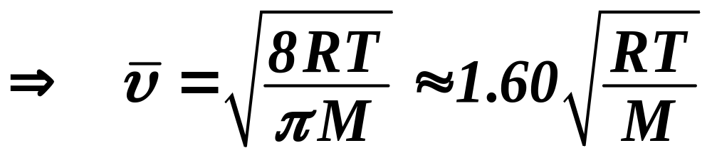
利用
得到
速率在υ_{p}附近的单位间隔内的分子数占总分子数的百分比最大。
（2）平均速率
——分子速率算术平均值

Slide 15

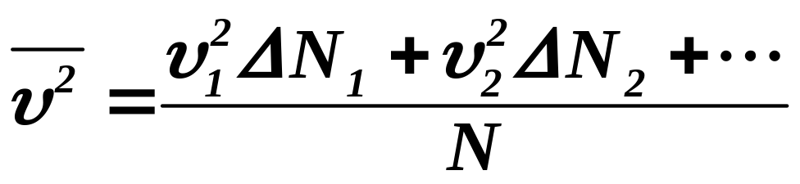
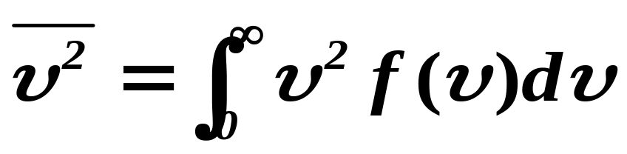
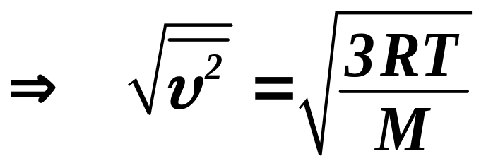
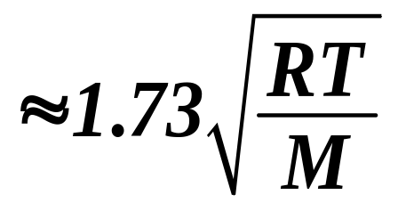


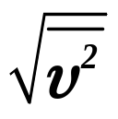
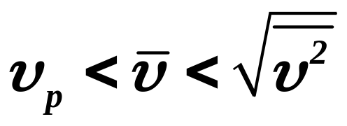

（3）方均根速率
——分子速率平方算术平均值
注意
三种速率数值关系：
三种速率对于不同问题有各自应用
速率分布与温度关系
例题
速率分布规律影响因素

Slide 16

5.3 压强公式 压强的统计意义
几点假设：
——理想气体模型
同间距相比，分子大小、结构忽略。
除碰撞外，分子之间的相互作用力和重力的 影响可忽略不计。
所有的碰撞是完全弹性碰撞。
在平衡状态时，分子的性质是各向同性的。
压强公式（Pressure Formula）
在热平衡状态下，长方体的容器内有N个质量为m的气体分子，处于热运动状态。考察气体分子对器壁碰撞产生的压强。
大气压强的存在
平均冲力作用

Slide 17
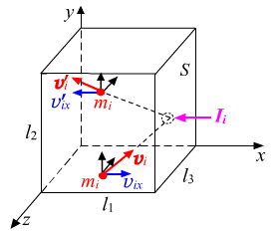
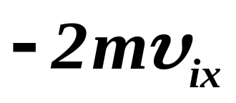

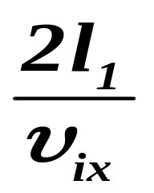

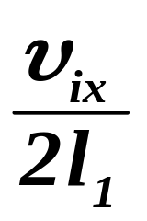
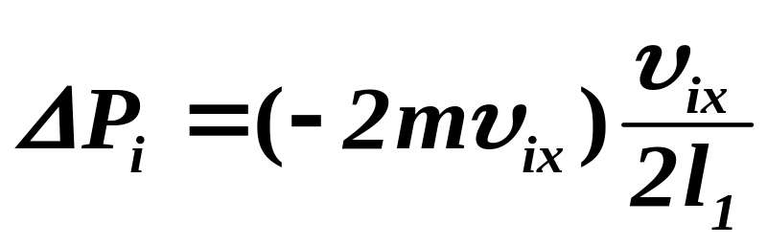
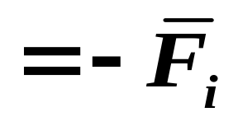
考察第i个分子
碰撞一次动量的改变为
其在A₁面与A₂面间往返
一次的时间是 ，则
单位时间内碰撞次数为
,单位时间动量改变(器壁对分子作用力)为
由牛顿第三定律，这也是对器壁的反作用力。

Slide 18
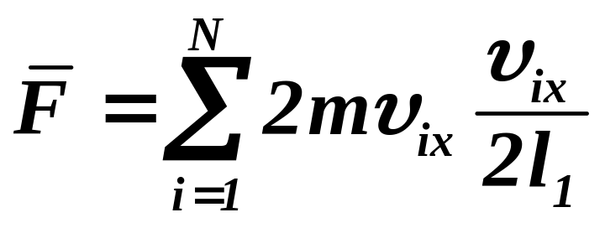
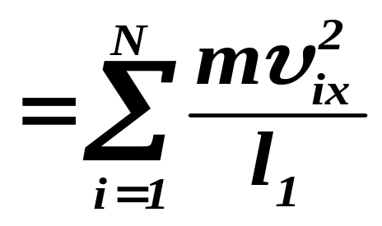
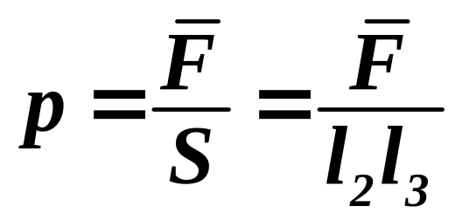
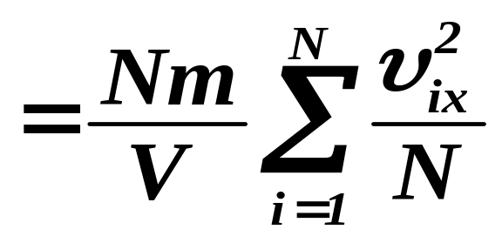
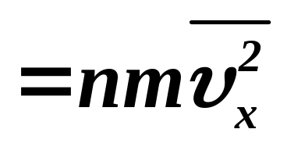
考虑所有分子作用该器壁面平均力是
相应的压强是
式中，n 是分子数密度。

Slide 19





注意到
式中 是分子的平均平动动能。
气体压强是大量分子对容器壁碰撞统计平均结果，与分子密度、平均平动动能成正比。
压强公式将宏观量压强与微观量分子平均平动动能联系起来，具有统计意义。
上述结论是从长方体容器推出，对其它形状的容器亦适用。

Slide 20






5.4 气体分子平均平动动能与温度的关系
气体质量m₀、摩尔质量M、总分子数为N、分子质量m之间有如下关系
是1摩尔气体的分子数.
n 是分子密度，k 是玻耳兹曼常数。
理想气体压强与分子密度、绝对温度T成正比，与分子的种类和质量无关。

Slide 21




比较如下两式
公式揭示了气体温度的物理意义：
热力学温度是气体分子平均平动动能的量度。
温度是大量气体分子的集体效应。
T = 0 时，
气体分子停止运动.
不可能的
——气体模型已经不适用了。

Slide 22
5.5 能量按自由度均分原理 内能
一、自由度(Degree of Freeddom)
决定物体空间位置需要的独立坐标数目。
1.刚体的自由度
z
z
一般运动刚体自由度是6个：
质心平动自由度3个
c
y
θ
绕质心轴转动自由度3个
γ
α
β
转轴空间方位（2个）
＋绕轴转动（1个）
o
y
x
2.分子的自由度
对刚性分子，与组成原子数目有关，即

Slide 23

单原子分子＝自由质点
单原子分子
—— 3个平动自由度
双原子分子＝自由细杆
双原子分子
—— 3个平动自由度＋2个转动自由度
多原子分子＝自由刚体
多原子分子
—— 3个平动自由度＋3个转动自由度
对非刚性分子，还有振动自由度。
二、能量均分定理（Equipartition Theorem）
分析理想气体分子的平均平动动能，有

Slide 24




利用
理想气体处于平衡态时，
分子的每一平动自由
1
度都具有 的平均动能。
kT
2
在温度为T的平衡态下，分子任一种运动形式的每一个自由度都具有kT/2的能量。
——能量按自由度均分定理

Slide 25


若气体分子有i自由度，则每一个分子的平均总动能是
三、理想气体内能
（Internal Energy of Ideal gas)
气体所有分子的热运动动能与势能的总和称为气体的内能。
理想气体忽略分子间作用有，其内能是
注意：E是温度T的单值函数。
例题

Slide 26









5.6 玻尔兹曼分布律
一、状态区间（Interval of State)
考虑到速度的方向性和力场作用等因素，分子状态分布应考虑分布区间，于是定义：
速度区间
位置区间
状态区间
指速度区间＋位置区间的共同范围，即

Slide 27






二、玻尔兹曼分布律
（Boltzmann Distribution Law)
比照速率分布定律，分布因子比例于下式
分子速率分布与分子平动动能有关。
麦克斯韦推论出：分子按速度分布，即在速度区间 分子数与该区间平动动能有关
玻尔兹曼进一步推论出：在某一状态区间的粒子数与该区间的一个粒子能量有关，即

Slide 28



上式是统计物理中适用于任何系统的基本定律，称为玻尔兹曼分布律。
——玻尔兹曼因子
定律表明：
在能量越大的状态区间内的粒子数越小，而且随着能量的增大，大小相等的状态区间的粒子数按指数规律急剧减少。

Slide 29

佳洱顿板实验
返回

Slide 30

速率分布与温度关系演示
返回

Slide 31

大气压强存在的演示
返回

Slide 32

2001级大学物理成绩统计表
返回

Slide 33



空气分子速率在273K时的分布情况
返回

Slide 35





1
指明下式的物理意义。
平衡状态下，在速率 υ ∼ υ+dυ内的分子数占总分子数的比例。
平衡状态下，在单位体积中，速率 处于υ
∼ υ+dυ内的分子数。
平衡状态下，在速率 υ₁ ∼ υ₂内的分子数占总分子数的比例。
平衡状态下，分子速率 的算术平均值。

Slide 36

在 f (υ )～ υ 图中，速率υ _{m}处的纵线将f (υ )曲线的面积分成相等的两个部分A和B，说明其物理意义。
2
意义是：
气体分子中速率比υ_{m}大的分子数与比υ_{m}小的分子数相等。
A
B
υ
υ
m
返回

Slide 37




将温度为273K、压强为1个大气压的氢气密封在边长为10cm的立方容器内，比较一个氢分子由容器顶到底时重力势能变化与这个分子的平均动能的大小。
1
解. 一个氢分子的质量是
则有：
两者之比：

Slide 38



容器装有氧气0.1kg，压强1.013×10⁶ pa,温度为47ºC，因为容器漏气，经过一段时间后，压强降到原来的5/8，温度降为27ºC，求容器的体积和漏出氧气的质量。
2
解：由状态方程得
返回

Slide 39











